Slide 1
Module d’e-learning
STEAM comme approche interdisciplinaire
Le soutien de la Commission européenne à la production de cette publication ne constitue pas une approbation du contenu, qui reflète uniquement le point de vue des auteurs, et la Commission ne peut pas être tenue responsable de toute utilisation qui pourrait être faite des informations qu’elle contient

Slide 2
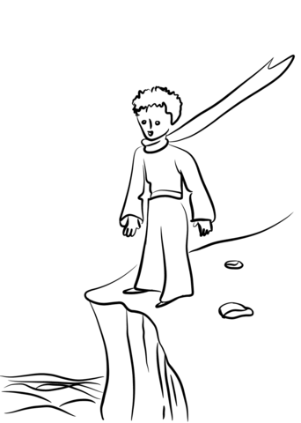
Module d’e-learning
STEAM comme approche interdisciplinaire.
L'approche interdisciplinaire des STEAM va bien au-delà de l'enseignement des sciences, de la technologie, de l'ingénierie, des mathématiques et de l'art.
Connaissez-vous ce garçon?
Notes:
Space rocket

Slide 3
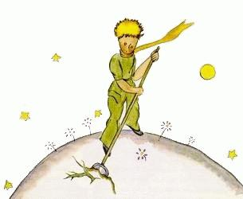
Module d’e-learning
STEAM comme approche interdisciplinaire.
Cette approche consiste à structurer les opportunités d'apprentissage dans lesquelles les étudiants puisent leurs connaissances, compétences et méthodes de travail de plusieurs disciplines et les appliquent à des contextes intégrés, authentiques et significatifs pour résoudre des problèmes, relever les défis du monde actuel et développer des liens profonds avec le monde qui les entoure
" C’est une question de discipline"
Notes:
Space rocket

Slide 4
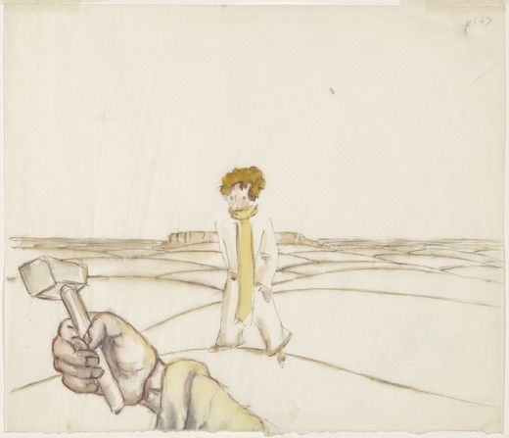
Module d’e-learning
STEAM comme approche interdisciplinaire.
Les STEM consistent à avoir une boîte à outils remplie de méthodes, de stratégies, de connaissances, de compétences et de manières de penser, et à savoir quand utiliser ces différentes compétences et stratégies, être capable d'utiliser plusieurs méthodes pour résoudre des problèmes et relever des défis.
Pour pouvoir accéder à des outils interdisciplinaires et les appliquer à différents contextes, les élèves doivent savoir quels sont ces outils et comment les utiliser
« Les grandes personnes ne comprennent jamais rien toutes seules, et c’est fatigant, pour les enfants, de toujours et toujours leur donner des explications. »
Notes:
Space rocket

Slide 5
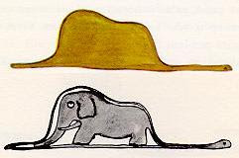
Module d’e-learning
STEAM comme approche interdisciplinaire.
En tant qu'approche interdisciplinaire, STEAM pousse les étudiants à travailler dans
plusieurs disciplines, ce qui signifie qu'il faut aborder les arts et les sciences humaines,
ainsi que toute autre discipline, en faisant vivre aux étudiants des expériences
d'apprentissage authentiques et concrètes.
Éléphant dans un Boa
Notes:
Space rocket

Slide 6
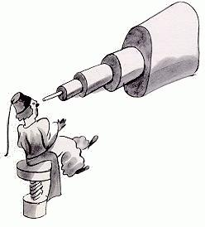
Module d’e-learning
STEAM comme approche interdisciplinaire.
Plusieurs études de recherche suggèrent que lorsque les étudiants sont initiés (tôt) aux disciplines STEAM par des activités d'apprentissage intégrées et centrées sur les problèmes, ils ont plus de chances de rester engagés tout au long de l'éducation formelle et sont plus susceptibles d'entrer dans un ou plusieurs de ces domaines en tant que carrière.
Seuls les enfants savent ce qu’ils recherchent.
Notes:
Space rocket

Slide 7
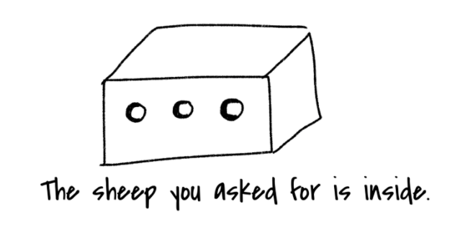
Module d’e-learning
STEAM comme approche interdisciplinaire.
Avez-vous reconnu les dessins et les citations ? Surprenant mais
Le Petit Prince d'Antoine de Saint-Exupéry peut être le symbole d'une œuvre littéraire interdisciplinaire des STEAM et de l’Art pour les enfants et les adultes.
Le mouton dans la boite, est d’ailleurs un plus bel
exemple encore, de la pensée creative, s’inspirant
de l’imagination, de la pensée critique, tout en utilisant
des connaissances d’apprentissages et d’experiences
passées..
Notes:
Space rocket

Slide 8
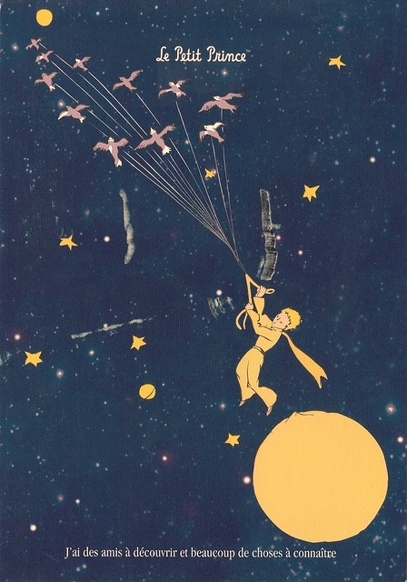
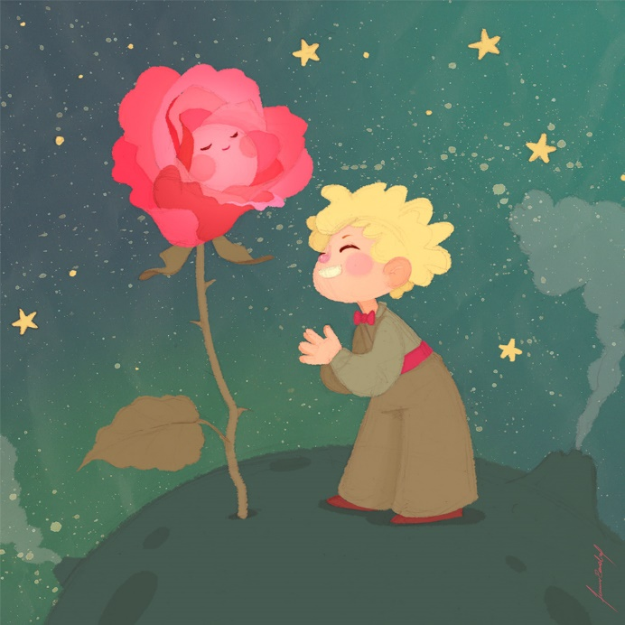
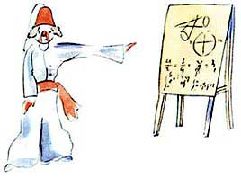
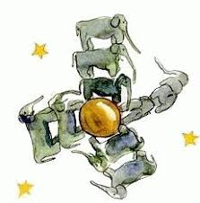
Module d’e-learning
STEAM comme approche interdisciplinaire.
Passionné de biologie, de géographie, de physique, de mathématiques, de sciences sociales, d'ingénierie et de design, entre autres, le Petit Prince, avec son esprit curieux, nous présente et nous montre une approche transdisciplinaire et interdisciplinaire pour apprendre et pour vivre.
De plus, avec Saint Exupéry immortel "Il est dessiné pour le cœur et non pour l'œil", le Petit Prince révèle un ensemble de compétences sociales pour un bien-être sain et riche.
This Photo by Unknown Author is licensed under CC BY-NC-ND
This Photo by Unknown Author is licensed under CC BY-SA
Notes:
Space rocket

Slide 9
Module d’e-learning
STEAM comme approche interdisciplinaire.
“ Il est dessiné pour le cœur et non pour l’œil. “
Pour créer cette courte présentation, les compétences STEAM
et la connaissance des différents sujets ont été utilisés.
Antoine de Saint-Exupéry
Contribution to www.makersempire.com
This Photo by Unknown Author is licensed under CC BY-NC-ND
Notes:
Space rocket

Slide 10
Le soutien de la Commission européenne à la production de cette publication ne constitue pas une approbation du contenu, qui reflète uniquement le point de vue des auteurs, et la Commission ne peut pas être tenue responsable de toute utilisation qui pourrait être faite des informations qu’elle contient

